Slide 1

《物联网应用系统设计与维护》课程
项目2 智慧社区商超管理系统
的设计与开发
电子与物联网学院
高辉

Slide 2
项目简介
智慧社区是社区管理的一种新理念，是新形势下社会管理创新的一种新模式。
智慧社区是指充分利用物联网、云计算、移动互联网等新一代信息技术的集成应用，为社区居民提供一个安全、舒适、便利的现代化、智慧化生活环境，从而形成基于信息化、智能化社会管理与服务的一种新的管理形态的社区。
智慧社区服务的内容一般包括：智慧物业管理、电子商务服务、智慧养老服务、智慧家居等。

Slide 3
《物联网应用系统设计与维护》课程
任务分解
任务2.10 项目总结汇报
任务2.9 系统程序的部署
任务2.8 商品信息查询修改界面功能设计
任务2.7 商品信息录入界面功能设计
ADO .NET数据库访问技术
任务2.6 密码修改界面功能设计
任务2.5 登录用户验证功能设计
任务2.4 系统数据库设计
数据库设计的方法和注意事项
任务2.3 系统主界面的制作
任务2.2 系统登录界面的制作
VS常用控件的使用方法
任务2.1 系统需求分析

Slide 4
《物联网应用系统设计护》课程
[任务内容]
完善智慧社区商超管理系统用户密码修改功能设计。
[任务目标]
进一步认识ADO .NET；
了解C#实现数据库数据修改的过程。
[任务时间]
2学时+课外

Slide 5
《物联网应用系统设计与维护》课程
《物联网应用系统设计与维护》课程
任务2.6
密码修改界面功能设计

Slide 6
《物联网应用系统设计护》课程
你认为，密码修改界面该长什么样？
怎样进入密码修改界面？

Slide 7

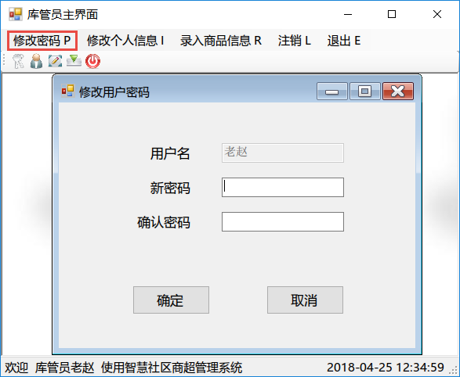
任务
实施
修改用户密码
工作任务：设计修改密码界面，实现修改用户密码的功能。
C#数据库
访问
ADO.NET
登录账号信息表
数据库服务器
密码修改界面
目标：了解C#数据库编程的基本方法，包括连接数据库和修改数据。

Slide 8
任务
实施
1. 界面设计
在提供的演示程序或者自己以前的工程中，完成登录用户密码修改界面的制作：
用户登录成功后，进入系统主界面。
用户通过点击主界面上的“修改密码”菜单，打开密码修改界面。
密码修改界面上，默认显示出当前登录的用户名。
以上界面设计为参考界面，也可以自己另外设计，只要能满足对当前登录用户的密码修改功能即可。
ADO.NET

Slide 9
任务
实施
2. 搭建商超管理系统数据库环境
（1）快速搭建商超管理系统数据库SuperMarketSales：
方法：在数据库服务器上，新建SuperMarketSales数据库，并导入SuperMarketSales.sql脚本。
（2）编写修改用户密码的SQL语句，在Sql Server中验证
ADO.NET
update EMPLOYEE set PASSWORD='1234' where ID='1001'

Slide 10
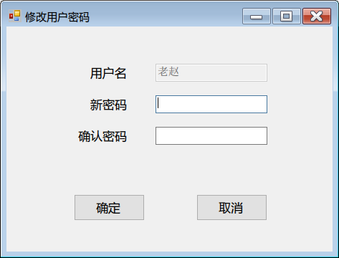
任务
实施
3. 实现密码修改界面的密码修改功能
（1）编写界面输入数据验证代码：
提升界面易用性
（2）编写修改数据库数据代码：
需要进行哪些验证？
ADO.NET
C#访问
数据库
登录账号信息表
数据库服务器

Slide 11
任务
实施
3. 实现密码修改界面的密码修改功能
编写密码修改界面密码修改功能代码：
（1）代码位置：
密码修改界面中“确定”按钮单击事件对应方法中。
（2）数据修改代码：
基于ADO .NET数据库数据修改并返回结果实现。
ADO.NET
（3）界面易用性提升代码：
发挥各位的想象力。

Slide 12

回顾资讯
ADO .NET的体系结构
（1）ADO .NET是什么？
应用程序
一种数据库访问技术。
DataSet
（2）ADO .NET提供了哪两个组件用来访问数据库？
ADO.NET
DataReader
.NET数据提供程序和数据集DataSet。
.NET数据提供程序包含了4个核心类。
DataAdapter
Command
Connection
.NET 数据提供程序
数据库

Slide 13
回顾资讯
ADO .NET的体系结构
如：访问SQL Server数据库：
应用程序
（1）命名空间引用
using System.Data.SqlClient;
DataSet
（2）使用的类名
ADO.NET
Sql
DataReader
Sql
DataAdapter
Command
Sql
Sql
Connection
.NET 数据提供程序
Sql Server
数据库

Slide 14
回顾资讯
ADO .NET实现查询数据库步骤
ADO .NET实现查询数据库(方法一)
具体步骤：
  1) 导入命名空间;
  2) 定义数据库连接字符串，创建Connection对象；
  3) 打开连接；
  4) 利用Command对象的ExecuteReader()方法执行Select查询语句；
  5) 利用ExecuteReader()方法返回的DataReader对象读取数据，显示到界面上；
  6) 关闭连接。
3
DataReader
ADO.NET
1
数据库
Connection
应用程序
2
Command

Slide 15
回顾资讯
ADO .NET实现查询数据库步骤
SqlConnection类对象的常用属性和方法
 | 名称 | 说明
属性 | ConnectionString | 用于连接数据库的连接字符串
 | ConnectionTimeout | 连接等待的时间
方法 | Open() | 使用ConnectionString属性所指定的设置打开数据库连接
 | Close() | 关闭与数据库的连接
ADO.NET

Slide 16
回顾资讯
ADO .NET实现查询数据库步骤
SqlCommand类对象的常用属性和方法
 | 名称 | 说明
属性 | Connection | Command对象使用的数据库连接
 | CommandText | 执行的SQL语句
 | CommandTimeout | 终止执行命令生成错误之前的等待时间，初始值30
方法 | ExecuteNonQuery() | 执行不返回行的语句，如UPDATE、DELETE、INSERT等， 返回值：执行该命令受影响的行数
 | ExecuteReader() | 执行查询命令， 返回值：DataReader对象，其内容为查询命令执行的查询结果
 | ExecuteScalar() | 返回单个值，如执行COUNT(*)
ADO.NET

Slide 17
回顾资讯
ADO .NET实现查询数据库步骤
SqlDataReader类对象的常用属性和方法
 | 名称 | 说明
方法 | Read() | 读取存储在客户端缓存区的查询结果
ADO.NET

Slide 18
任务咨询
1. 修改表数据SQL语句
SQL语言中，Update命令用于修改表数据
要修改的表名
Update语句的基本语法形式：
update table_name
set column_name1=value1,
column_name2=value2,
...
column_namen=valuen
[where 条件]；
要修改值的字段名
ADO.NET
要给字段设置的新值
修改条件，可选项。
表示按条件选择表中的部分记录来进行修改，
如果没有条件，则表示修改表中所有记录的对应字段的值。
例如：
update EMPLOYEE set PASSWORD='1234' where ID='1001'

Slide 19
任务咨询
1. 修改表数据SQL语句
SqlCommand类对象的常用属性和方法
 | 名称 | 说明
属性 | Connection | Command对象使用的数据库连接
 | CommandText | 执行的SQL语句
 | CommandTimeout | 终止执行命令生成错误之前的等待时间，初始值30
方法 | ExecuteNonQuery() | 执行不返回行的语句，如UPDATE、DELETE、INSERT等， 返回值：执行该命令受影响的行数
 | ExecuteReader() | 执行查询命令， 返回值：DataReader对象，其内容为查询命令执行的查询结果
 | ExecuteScalar() | 返回单个值，如执行COUNT(*)
ADO.NET

Slide 20
任务咨询
2. ADO .NET实现修改数据库步骤
具体步骤：
  1) 导入命名空间;
  2) 定义数据库连接字符串，创建Connection对象；
  3) 打开连接；
  4) 利用Command对象的ExecuteNonQuery()方法执行Update语句；
  5) 通过ExecuteNonQuery()方法返回值判断是否修改成功，并在界面上提示；
  6) 关闭连接。
1
数据库
Connection
应用程序
ADO.NET
2
Command

Slide 21
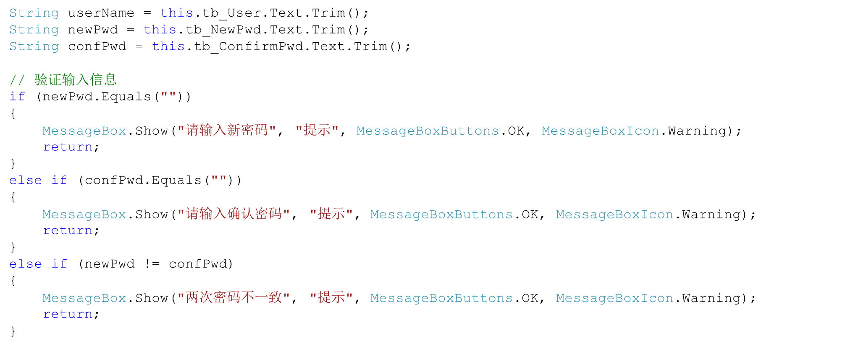
任务咨询
3. 编程更新数据库
更新数据库之前，进行必要的验证
ADO.NET

Slide 22
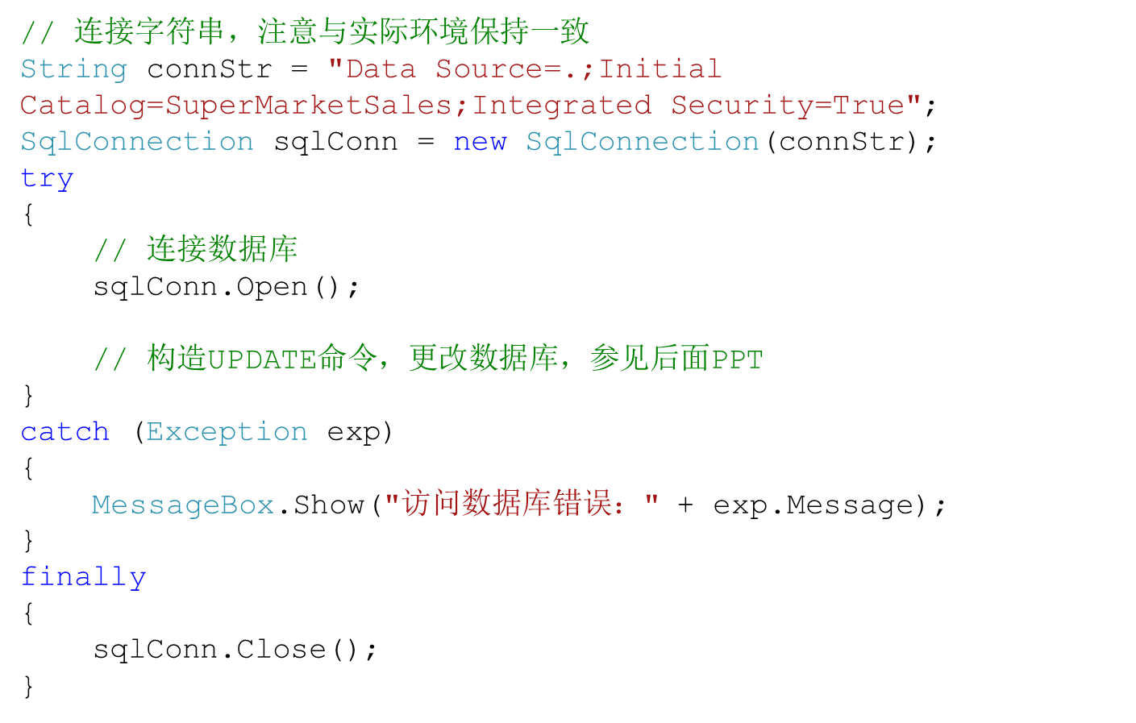
任务咨询
3. 编程更新数据库
ADO.NET

Slide 23
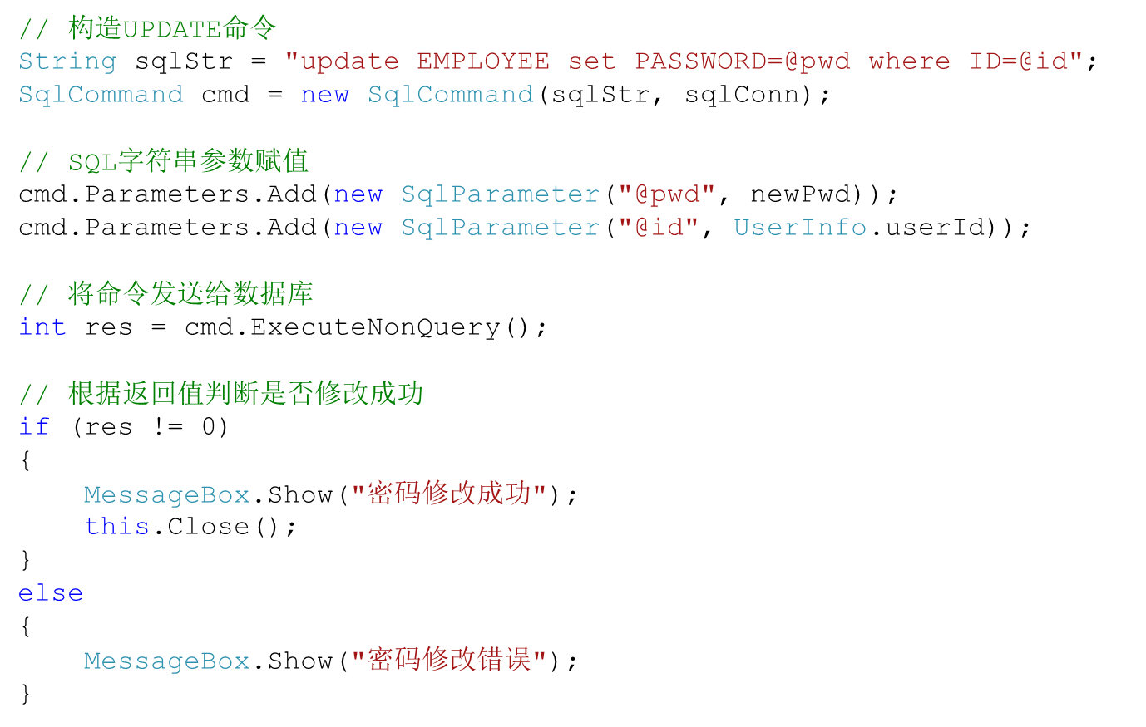
任务咨询
3. 编程更新数据库
ADO.NET

